Slide 1
BIG DATA
IE2
Dirk von Grünigen
Martin Weilenmann
Homicide Reports, 1980-2014

Slide 2
Dataset
Über 600’000 Daten von Morden
23 Attribute
Record ID,Agency Code,Agency Name,Agency Type,City,State,Year,Month,Incident,Crime Type,Crime Solved,Victim Sex,Victim Age,Victim Race,Victim Ethnicity,Perpetrator Sex,Perpetrator Age,Perpetrator Race,Perpetrator Ethnicity,Relationship,Weapon,Victim Count,Perpetrator Count,Record Source
Ziel: Gibt es Auffälligkeiten in den Daten bezüglich Massenmörder/Serienmörder?

Slide 3
Vorgehensweise
Wir möchten mit 2 Methoden Clustern und Unterschiede herausfinden
One-Hot-Encoding Vektoren, darauf wenden wir direkt K-Means an
Embeddings, diese Form der Daten werden wir mit einem Autoencoder erhalten, welcher zuerst mit den Daten trainiert wurde
Mit Hilfe einer PCA möchten wir anschliessend herausfinden, aufgrund welcher Attribute geclustert wird

Slide 4
Preprocessing
Entfernen von nicht relevanten Spalten, damit diese nicht zu einem «falschen» Clustering führen
Entfernte Spalten: Record_ID, Agency Name, Agency Code, Year, Month, Record Source
Je nach Fragestellung können diese Spalten durchaus relevant sein, für unsere Fragestellung macht dies jedoch keinen Sinn.
One-Hot-Encodung Vektor
Da wir eine Mischung aus kategorischen Werten und Zahlen haben, verwandeln wir alle Spalten in One-Hot-Encodung Vektoren

Slide 5
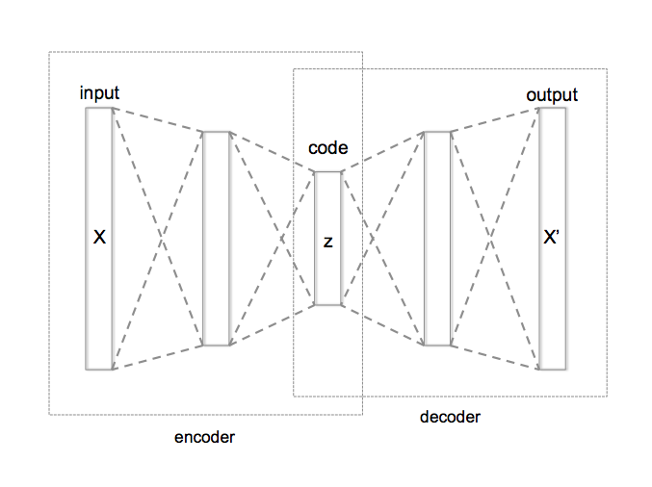
Idee Autoencoder
Anbei eine schematische Darstellung des Autoencoders
Unsupervised Training der Projektion
Nach dem Training, werden Embeddings (Vektor z in der Abbildung) mit Hilfe des Autoencoders generiert

Slide 6
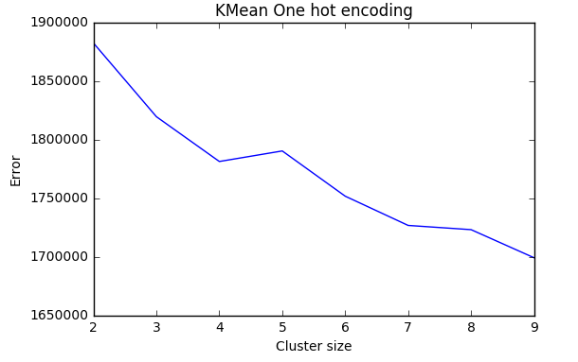
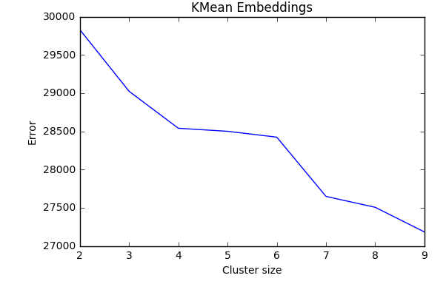
K-Means
Als erstes möchten wir herausfinden, welche Clustergrösse Optimal ist, dazu erstellten wir pro Experiment eine Elbow Curve
Auffällig ist die doch ähnliche Struktur der Curve, mit einem Knick (welchen wir nicht erklären können)

Slide 7
PCA
Die Umsetzung der PCA, bezüglich den Attributen und ihren Einfluss, war nicht möglich. Spark bietet die Funktion des Eigenvektor nicht an.
Jedoch normale PCA als Projektion ist implementiert
Zusätzlich zu den Clustern, finden sich in den Plots rote Kreuze, welche das jeweilige Zentrum pro Cluster darstellt (Plots siehe nächste Folie)

Slide 8
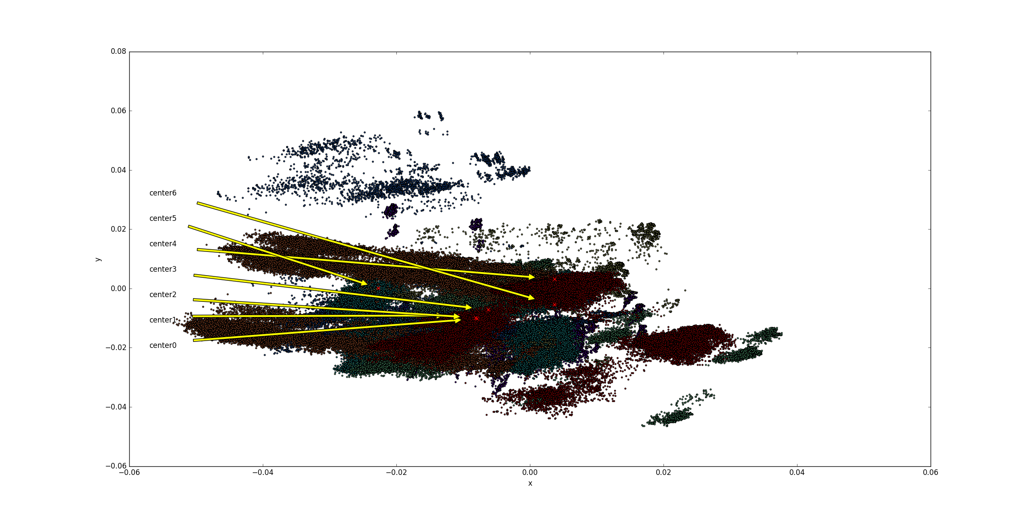
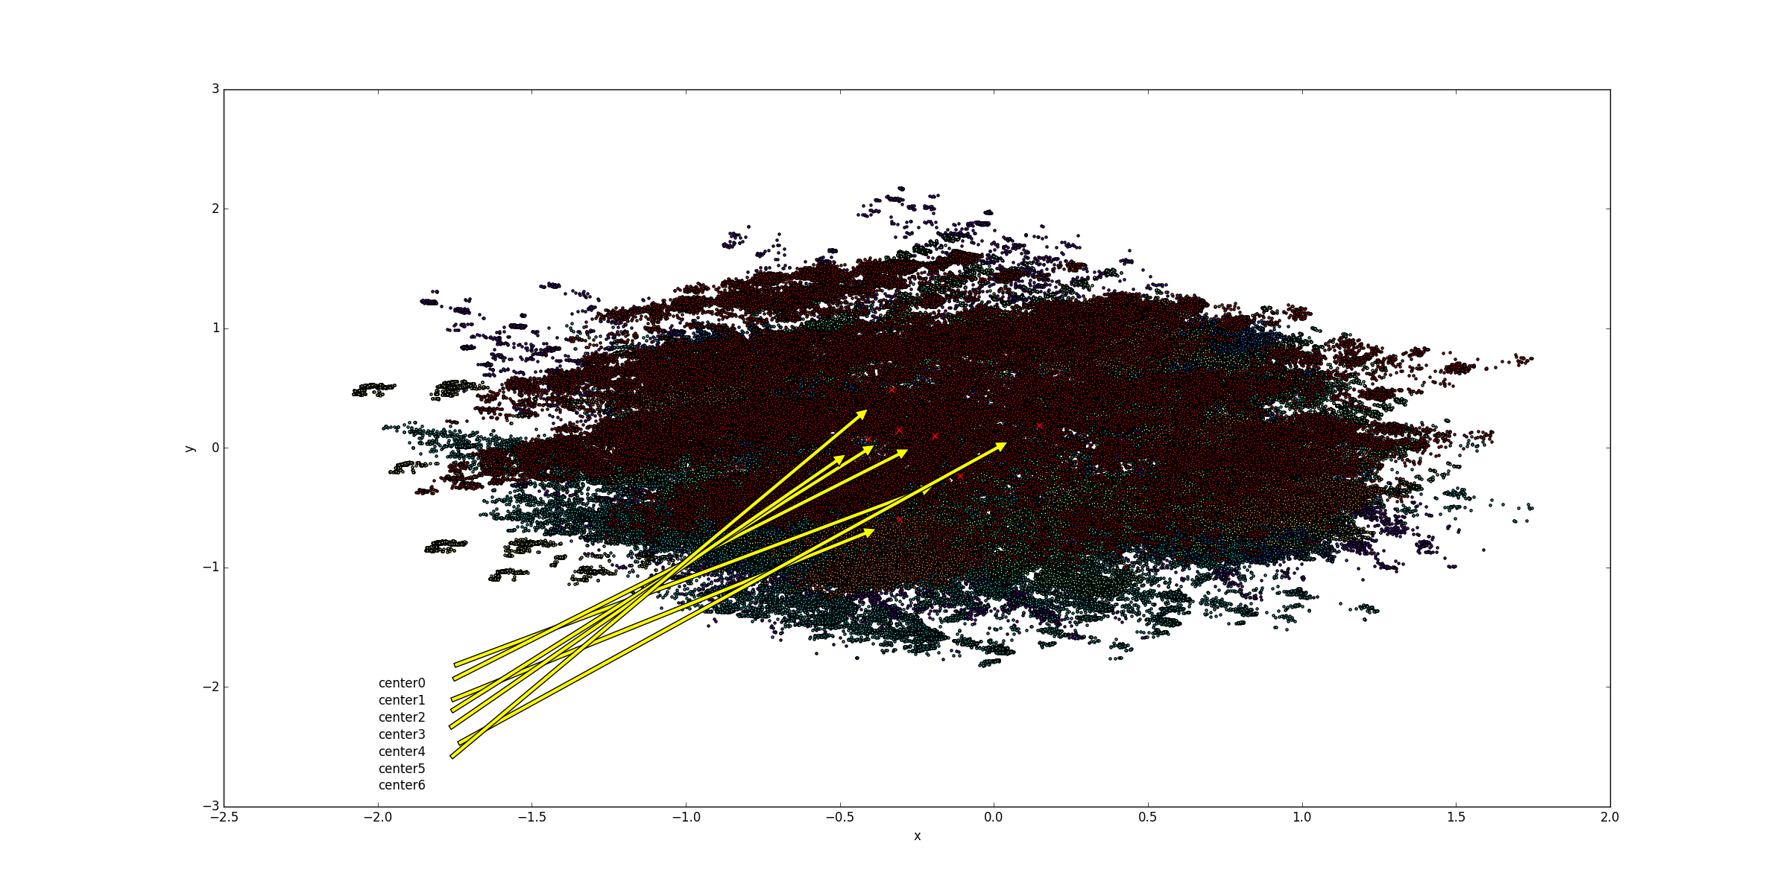
Ergebnisse PCA Reduktion auf 2 Dimension
Ergebnisse der Embeddings
Ergebnisse der One-Hot Encoding Vektoren

Slide 9
PCA Interpretation
Leider liegen die Daten sehr stark aufeinander (vermutlich wegen den One-Hot Encoding Vektoren)
Embeddings sind ein wenig aufgeteilter, vermutlich besser um zu clustern.

Slide 10
Fazit
Implementation in Spark, wie aber auch des Autoencoders waren sehr zeitaufwendig, wie auch die benötigte Rechenzeit
Spark bietet zur Manipulation eingelesener Daten nur begrenz Möglichkeiten, ist aber hoch performant
Leider war keine Analyse der Attribute möglich, aus oben genannten Gründen
Trotzdem sehen wir die Arbeit insgesamt als Erfolg und mit ein wenig zusätzlicher Zeit könnte der Rest vermutlich in einem Arbeitstag erledigt werden

